Slide 1
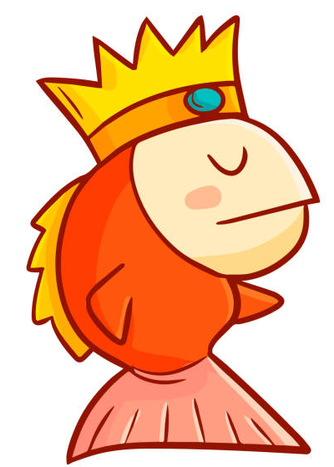
Літературне читання
Розділ 3. В кожній казці є урок, мов у квіточці медок
Урок 35
Польська народна казка
«Оселедець і камбала» (Продовження)

Slide 2
Налаштування на урок
Ось сигнал нам дзвоник дав,
Працювати час настав.
Тож і ми часу не гаймо
І урок розпочинаймо!

Slide 3
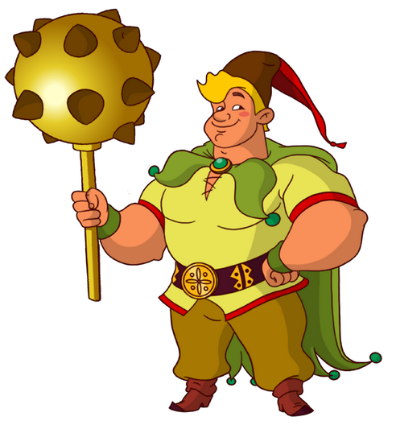
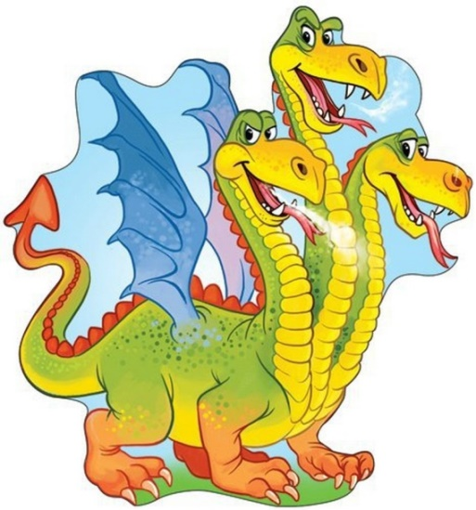
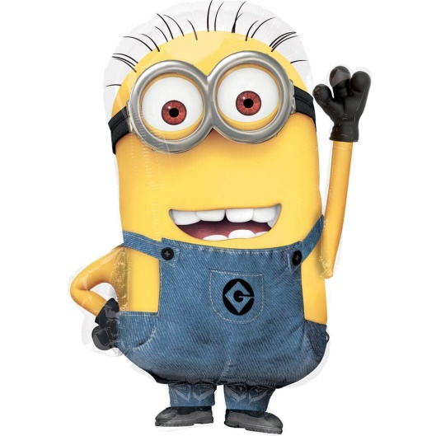
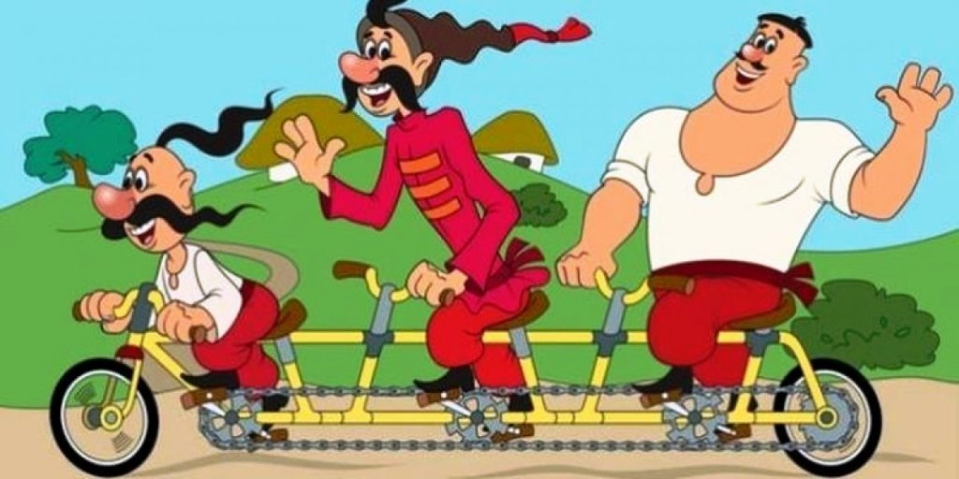
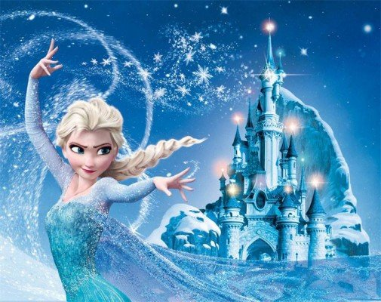
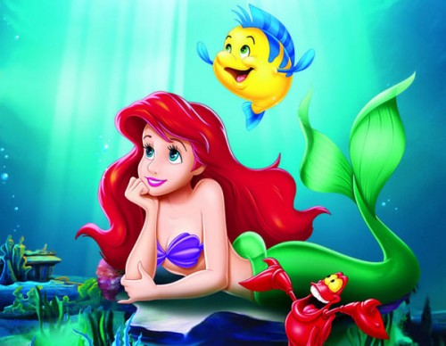
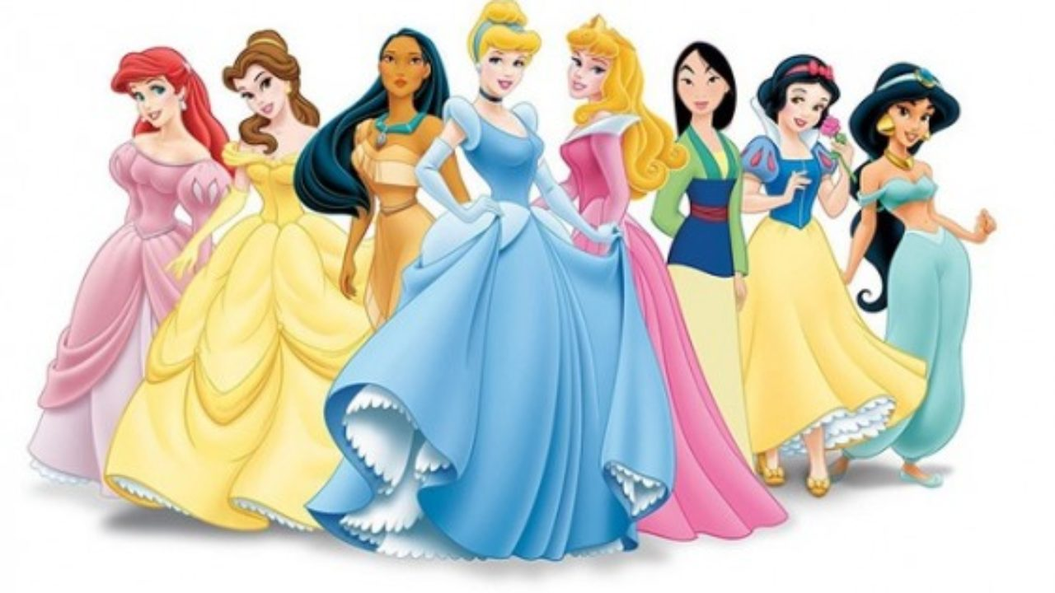
Емоційне налаштування
Подумай, який казковий герой піднімає твій настрій? Чому? Можеш скористатися світлинами

Slide 4
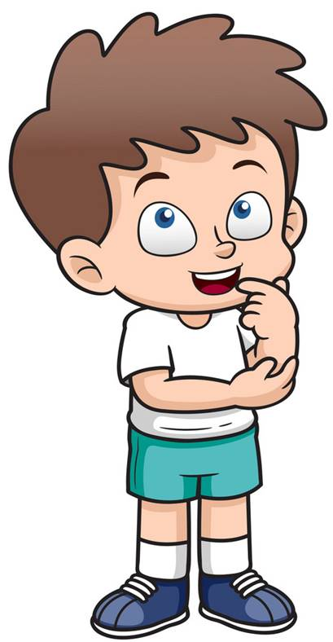
Прочитай повільно, протягуючи кожний звук
І – И – Е – У – О - А
А – Е – О – І – У - И
Прочитай склади на одному диханні
БІ – БИ – БЕ – БУ – БО – БА
ВА – ВІ – ВИ – ВЕ – ВУ – ВО

Slide 5
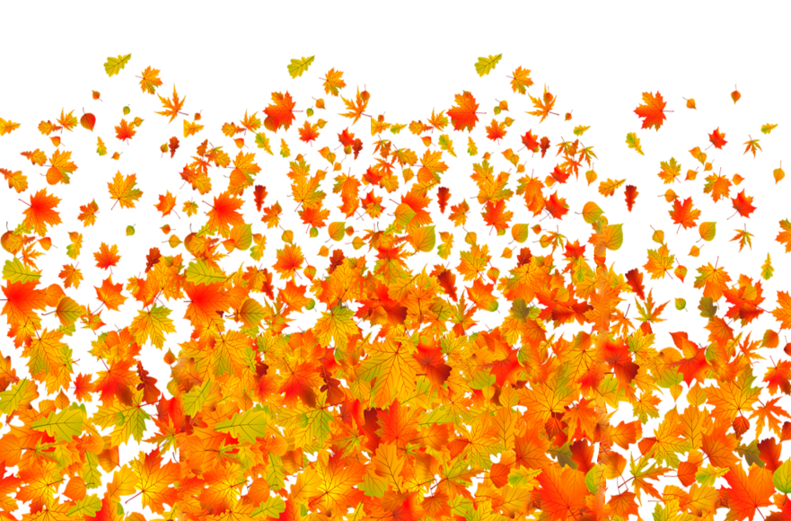
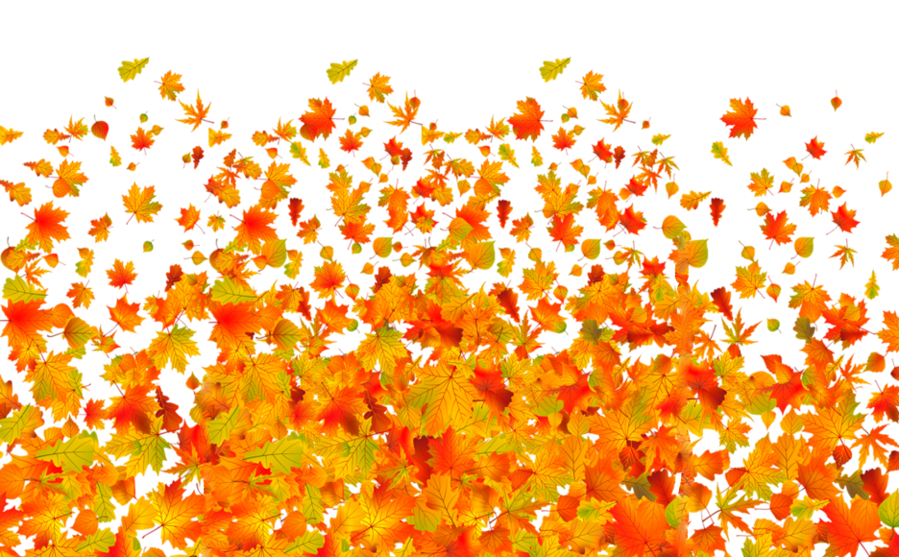
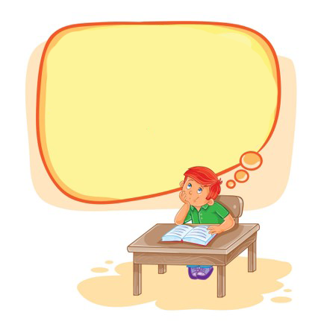
Упізнай слово
ЛОСОСЬ
ОСЕЛЕДЕЦЬ
Пригадай початок казки «Оселедець
і камбала»
КАМБАЛА

Slide 6
Повідомлення теми уроку
Сьогодні на уроці читання ми продовжимо роботу з польською народною казкою «Оселедець і камбала». Дізнаємось, хто залишився незадоволеним обраним королем.

Slide 7
Вибіркове читання казки «Оселедець і камбала»
Багато риби живе в Балтійському морі. Є там оселедці, ка́мбала, тріска, лосось, угрі, салака — всіх не перелічиш. Одного разу серед балтійських риб рознеслася чутка: звірі й птахи вибрали собі короля. Риби подивилися одна на одну і замислилися. І ось одна промовила:
— У звірів є король, у птахів теж. Чим же ми, риби, гірші? І нам потрібний король.
Тут наперед пропхався лосось. У думках він сподівався, що його виберуть королем.
— Так, — каже, — це правильно, виберемо!
— Але ж кого? Кого? І тут виявилося, що всі думають по-різному.
— Лосося! Він найсильніший і найспритніший! — крикнув хтось із лососевої породи.
— Ні, — заперечували інші. — Лосось — зрадник: весною він тікає з Балтійського моря і бродить невідомо де, якимись річками. Весною ми залишимося без короля.
Про яку подію казка? Прочитай розмову риб про рішення обирати короля
Підручник, сторінка
46

Slide 8
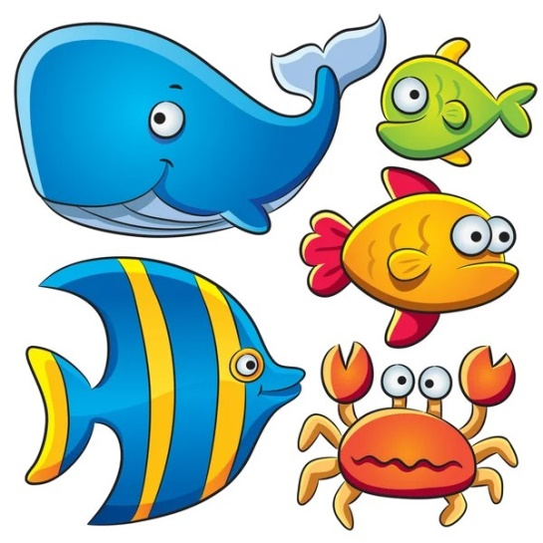
Вибіркове читання казки «Оселедець і камбала»
Довго вони ще махали хвостами і до втоми сперечалися, хоч людина тут нічіго б не почула. А риби наперебій пропонували то одного, то іншого в королі, але до згоди дійти не змогли. І тут вони прийшли до такого висновку:
— Хай королем нашого водяного царства буде той, хто швидше за всіх плаває. Добре плавати — це найголовніше для риб.
Прочитай висновок, кого риби домовилися обрати королем водного царства в Балтійському морі?
Підручник, сторінка
47

Slide 9
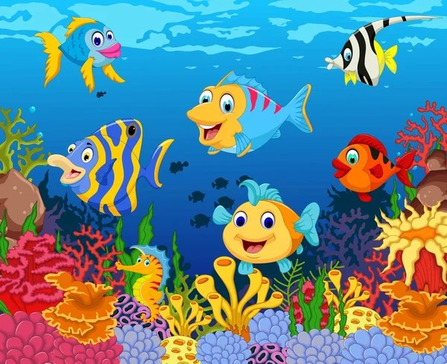
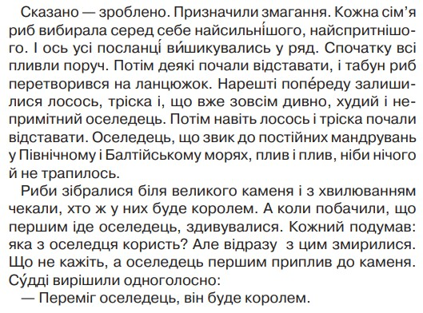
Вибіркове читання казки «Оселедець і камбала»
Прочитай, як проходили змагання риб
Послухай, що було далі?
Підручник, сторінка
47

Slide 10
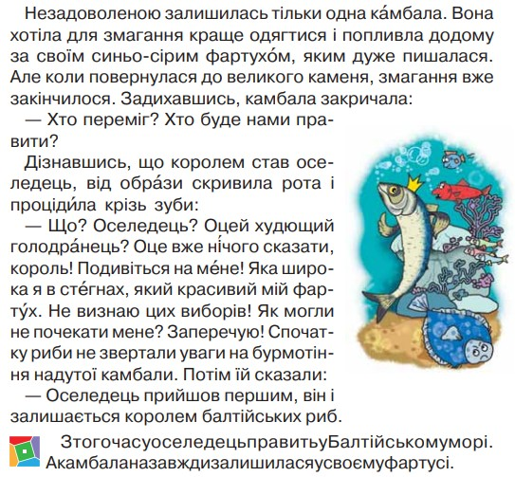
Польська народна казка «Оселедець і камбала»
Чи зацікавила тебе казочка? Поміркуй, чому.
Який епізод переданий на ілюстрації до казки?
Чого вчить нас ця казка?
Чому казка має таку назву? Як можна назвати
її по-іншому?
Підручник, сторінка
48

Slide 11
Гра «Збери речення»
Риби подивилися одна на одну ...
найголовніше для риб.
У думках він сподівався, ...
і замислилися.
І тут виявилося, ...
що всі думають по-різному.
Добре плавати — це …
що його виберуть королем.
Гра
«Так чи ні?»
Так
Багато риби живе в Балтійському морі.
Комахи подивилися одна на одну і замислилися.
Тут наперед пропхався угор.
«Не визнаю цих виборів», - сказала камбала.
Добре бігати — це найголовніше для риб.
Ні
Ні
Так
Ні

Slide 12
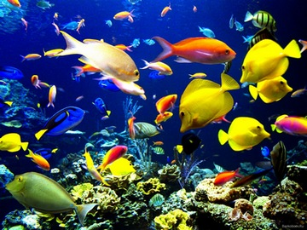
Вибери варіант
Чому риби змирилися з перемогою оселедця?
А) Не хотіли знову проводити перегони.
Б) Дотримувалися визначеної угоди.
В) Раділи, що в них є король.
Поясни свій вибір відповіді
Вдома прочитай казку до кінця. Визнач в казці зачин, основну частину, кінцівку

Slide 13
Вправа «Мікрофон». Рефлексія
- Який досвід ти сьогодні отримав/ла?
- Яке завдання на уроці було цікаво виконувати?
- Оціни свою роботу на уроці осінніми листочками
Все вийшло! Уроком задоволений(на)!
Мало що вийшло, не розумів(ла).
Не зовсім все виходило, але я старав(ла)ся.

